Slide 1
Интеллектуальная игра по физике
«Умники и умницы»

Slide 2
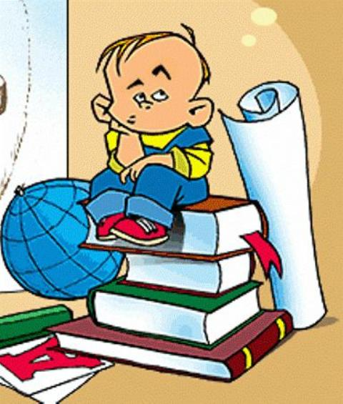
20 ноября 2013 года
в нашей школе пройдет интеллектуальная игра по физике
«Умники
и
умницы»

Slide 3
В игре могут принять участие учащиеся
10 – 11 классов

Slide 4
Для участия в игре Вам необходимо до 17 ноября письменно ответить на вопрос:
«Какую роль играет физика в жизни человека?»
Работу сдать учителю физики.

Slide 5
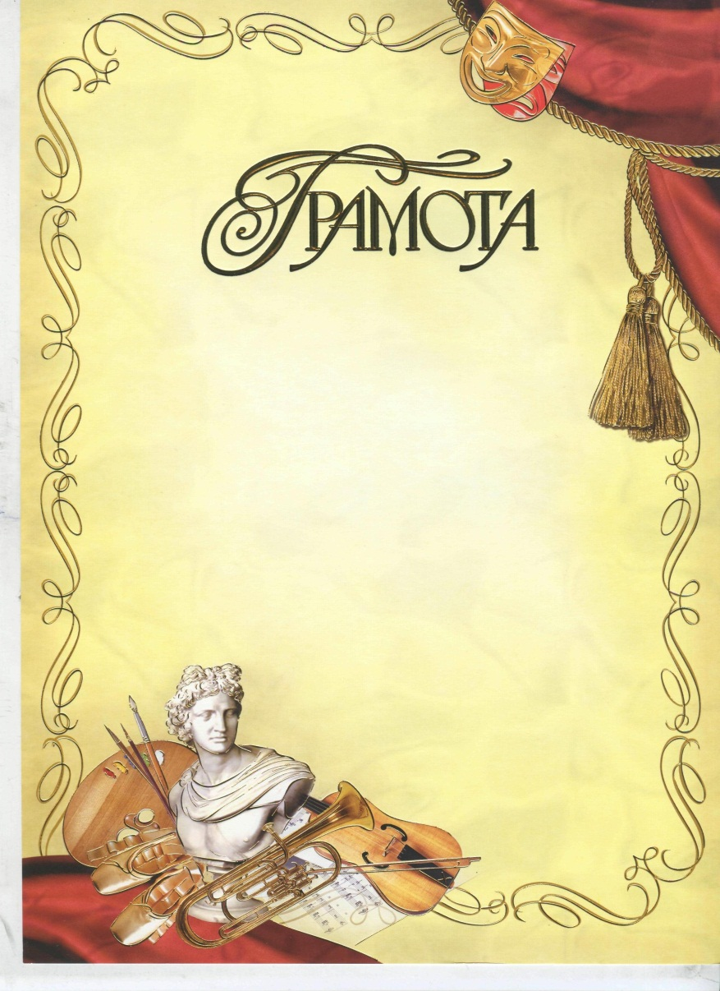
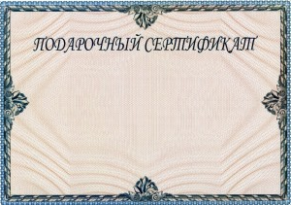
Три лучших автора получат шанс побороться за звание «Умника»
и получить приз – сертификат на пятерку по физике и грамоту победителя.
НАГРАЖДАЕТСЯ
победитель интеллектуальной игры по физике
«Умники и умницы»
____________________________________
на пятерку по физике

Slide 6
Остальные учащиеся станут теоретиками (болельщиками) и получат возможность выиграть грамоту по физике.

Slide 7
Ждем Ваши работы!
Творческих успехов!
С уважением, учитель физики
Титарева Т.А.

